Slide 1
<コンプライアンス確認会>
コンプライアンスへの
正しい認識
2024年4月
千葉県小学生バレーボール連盟
コンプライアンス委員会

Slide 2
本日のご紹介内容
コンプライアンスで大切なこと
23年度コンプライアンス事案の状況
知っておくべき4つの知識
千葉県小連の24年度取組み
1

Slide 3
コンプライアンスとは
コンプライアンスとは、そもそもは「法令順守」という意味です。
現在は、それにとどまらず
「その環境でのルールや、社会倫理を守るという意味合いを含み、人としての道徳を守りましょう」
ということと言われています。
2

Slide 4
コンプライアンスで大切なこと
コンプライアンス順守で目指すこと
｢子供を守る｣｢保護者を守る｣｢指導者を守る｣
被害者「救済が第一」
発生後の対応ではなく「未然防止」
そのために関係者全員の
「正しい知識習得･理解」
3

Slide 5
23年度コンプライアンス事案の状況
コンプライアンス事案解決件数推移
109件の通報
暴言 53件 暴力 20件
不適切な指導 22件
◎通報の90%がJVA･日小連への
通報となり現場である県小連との
一体となった取組みが急務
発生要因の変化
指導者 保護者 子供
数年前 80% 10% 0%
23年度 35% 30% 25%
◎事前/事後の対応の複雑化となり
正しい知識がより重要となる
(件)
2023年度
通報件数
109件
4

Slide 6
知っておくべき「4つの知識」 ➊各連盟･強化の関係
日本スポーツ協会
（JSPO）
日本バレーボール
協会（JVA）
加盟団体
加盟団体
日本スポーツ少年団
日本小学生
バレーボール連盟
千葉県
バレーボール協会
加盟団体
千葉県スポーツ
少年団
千葉県小学生
バレーボール連盟
日本スポーツ協会及び日本バレーボール協会の定め準拠する
5

Slide 7
知っておくべき「4つの知識」 ➋コンプライアンス規定
規定は、
「何かあったら見ればよいものではなく、
ことを起こさない、起こさせないためのもの」
↓
「指導者は当然のこと、関係者は知っておくべきこと」
第一条 目的
第二条 適用範囲（誰が対象）
第三条 責務及び遵守事項（適用範囲すべて対象）
第四条 懲戒処分（適用範囲すべて対象）
第五条 違反行為の処置
第六条 処分の種類、内容（８つの種類）
第七条 処分の報告
6

Slide 8
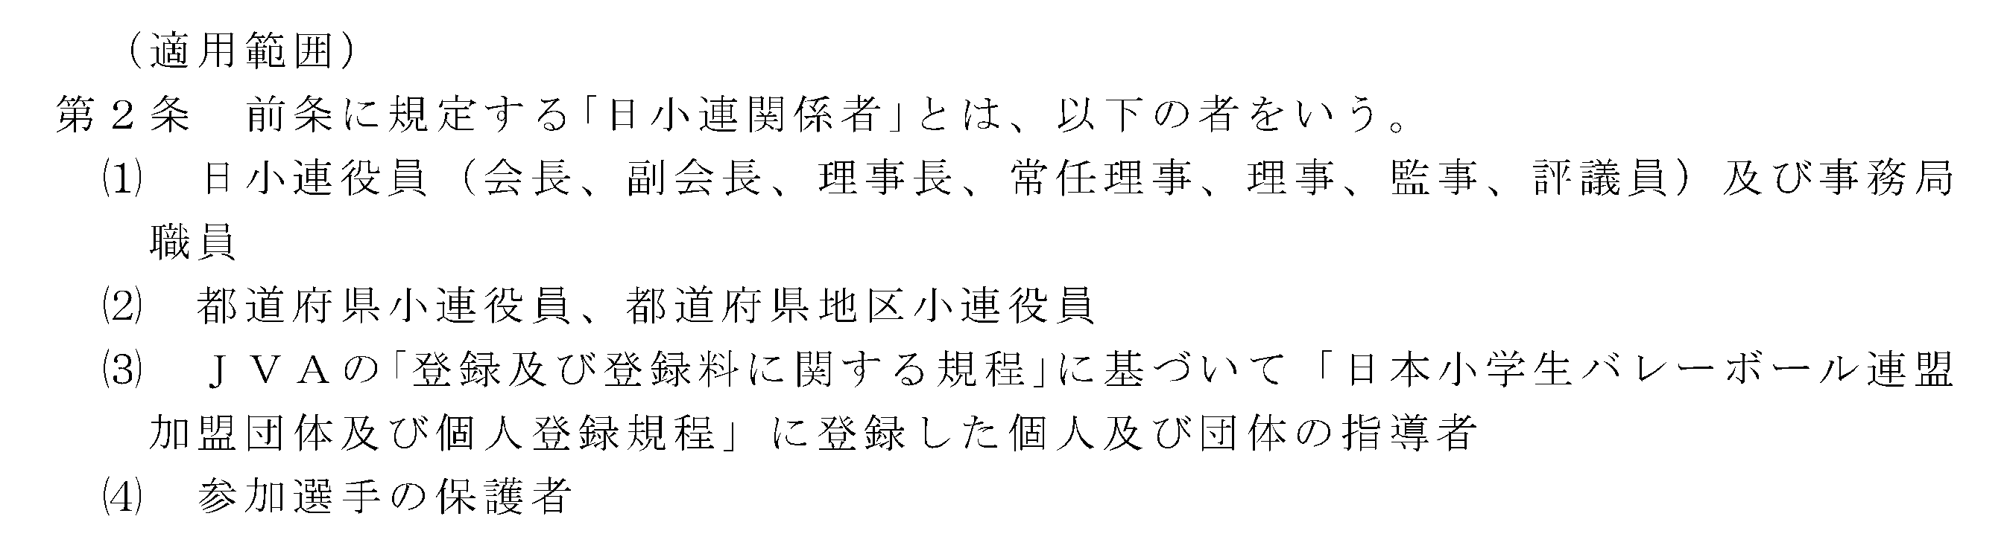
第二条 適用範囲（誰が対象）
日小連コンプライアンス規定原文
7

Slide 9
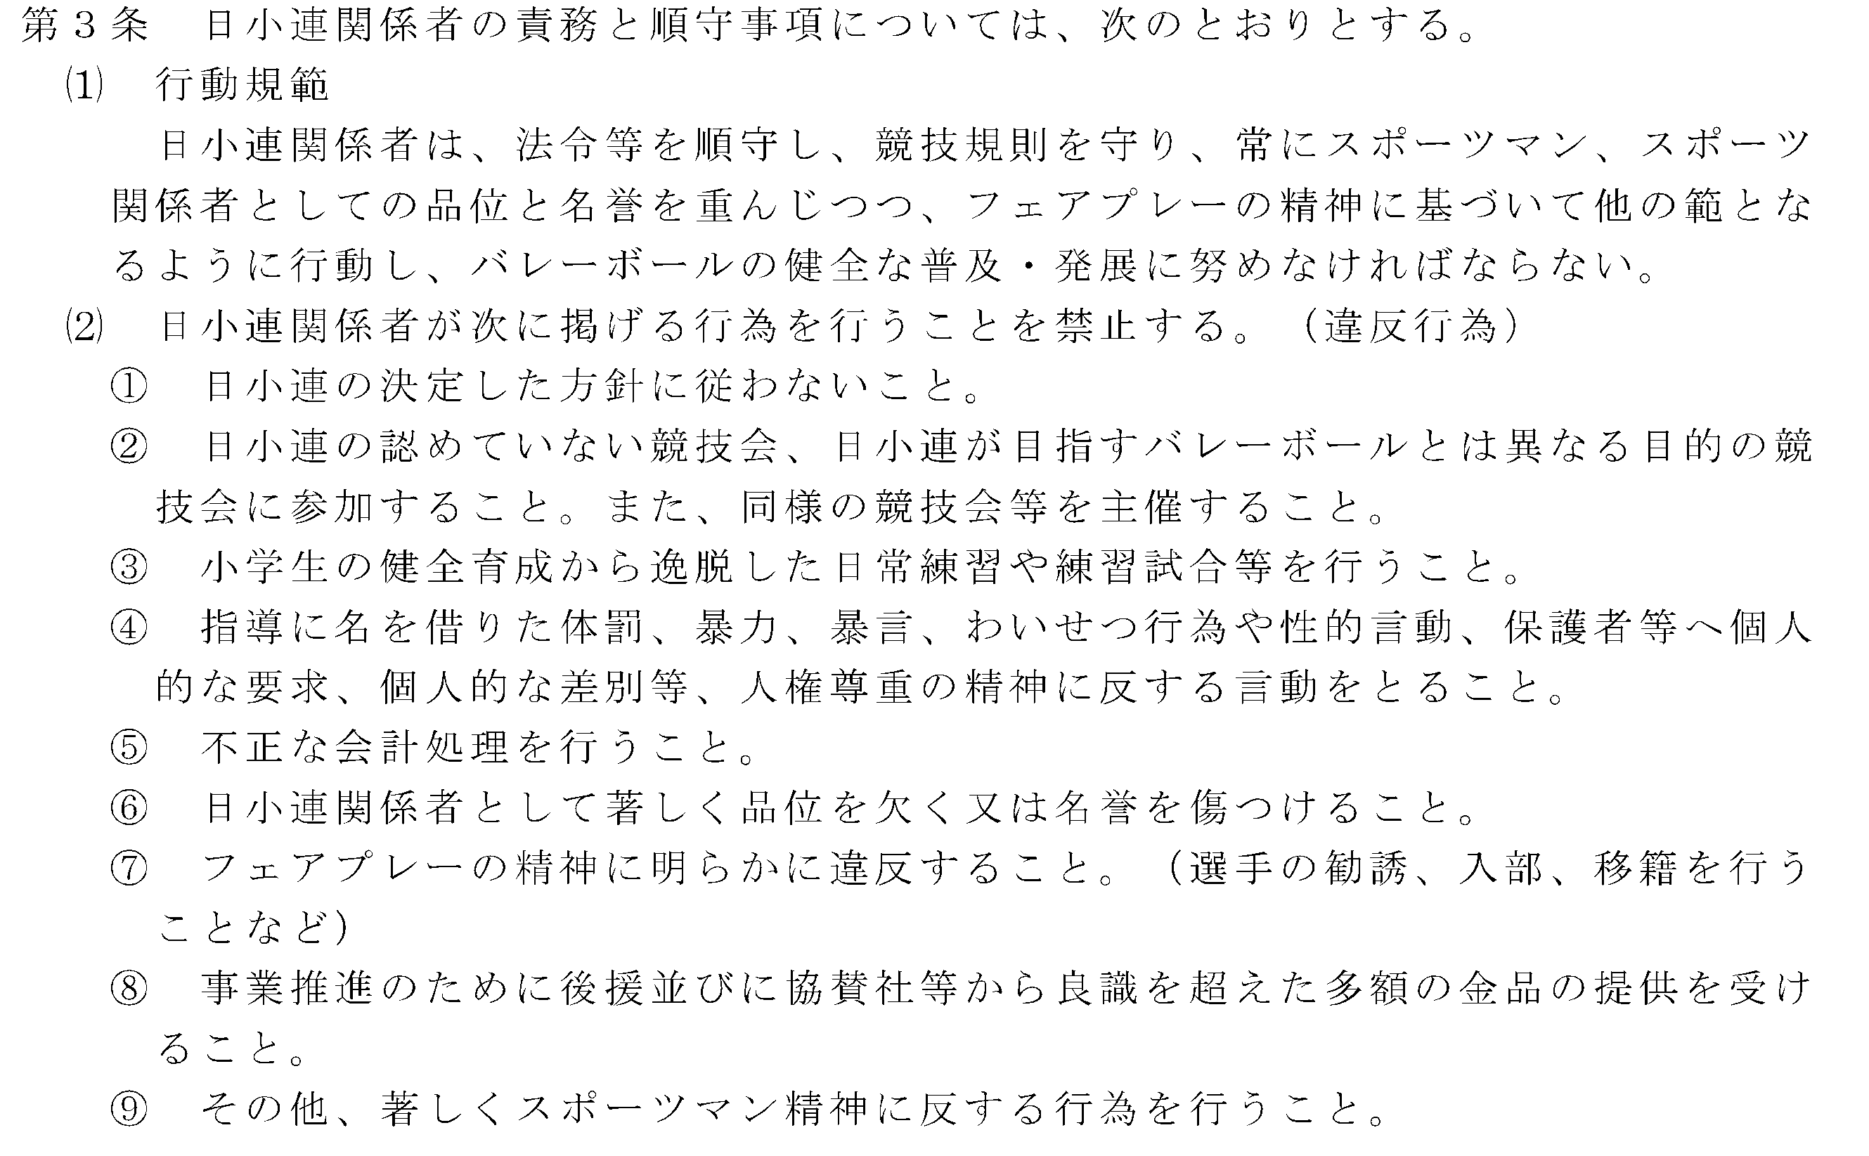
第三条 責務及び遵守事項
日小連コンプライアンス規定原文
８

Slide 10
第六条 処分の種類、内容（８つの種類）
日小連コンプライアンス規定原文
(1) 口頭による厳重注意
(2) 文書による厳重注意
(3) 活動停止
(4) 永久追放
(5) チーム登録取り消し
(6) 譴責(けんせき)
(7) 勧告
(8) 除名
9

Slide 11
知っておくべき「4つの知識」 ➌関係者処分基準
処分対象者もしくはチームは、登録団体から処分を
科せられる。(県小連、スポ少いずれの関連でも処分対象は同様となる)
10

Slide 12
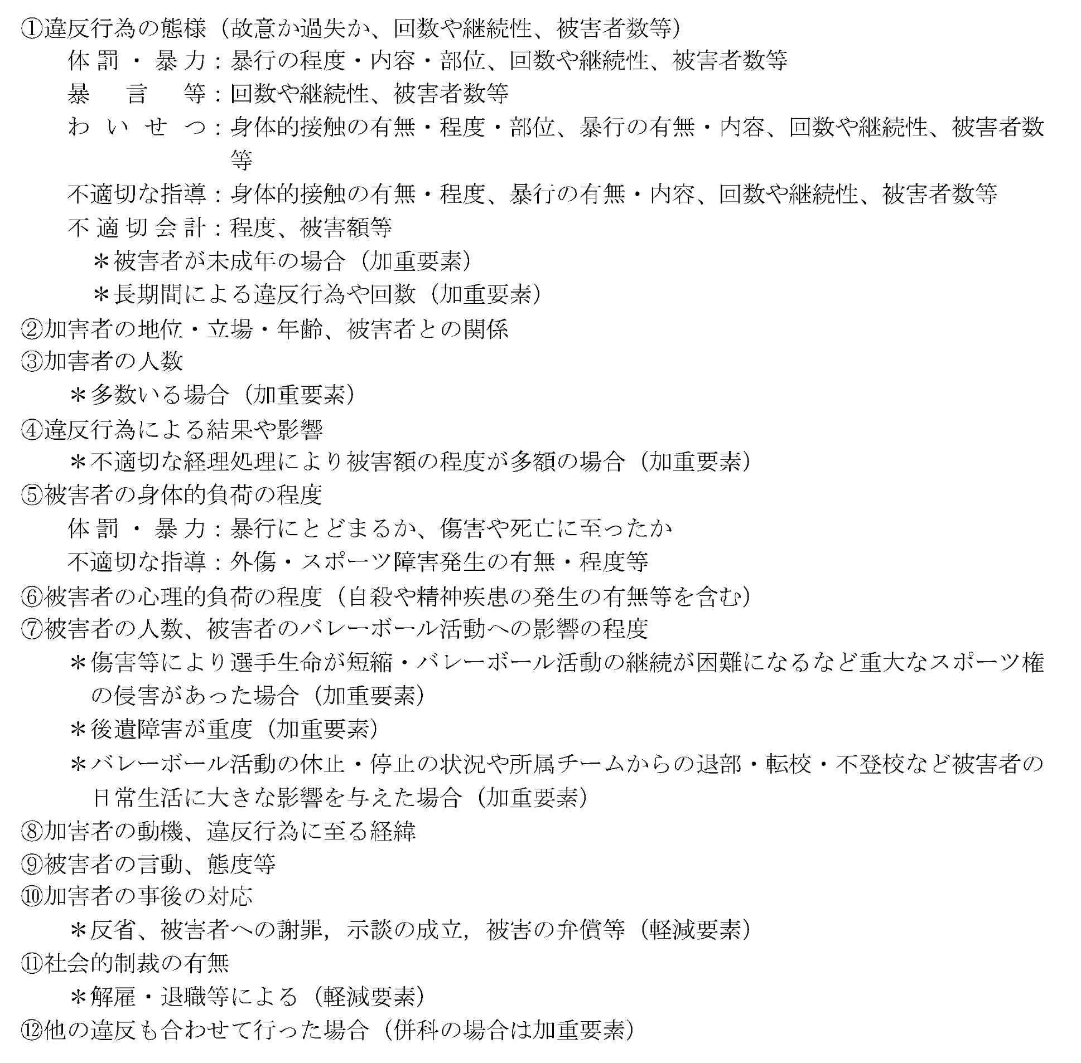
処分決定に対して考慮すべき要素
処分基準原文
12の視点
1.違反行為の態様
2.加害者の地位･立場･年齢･
被害者との関係
3.加害者の人数
4.違反行為による結果や影響
5.被害者の身体的負荷の程度
6.被害者の心理的負担の程度
7.被害者の人数、影響
8.加害者の動機、犯行に至る
経緯
9.加害者の言動･態度
10.加害者の事後の対応
11.社会的制裁の有無
12.他の違反も併せて行った
場合
と過去を鑑み処分を決定
11

Slide 13
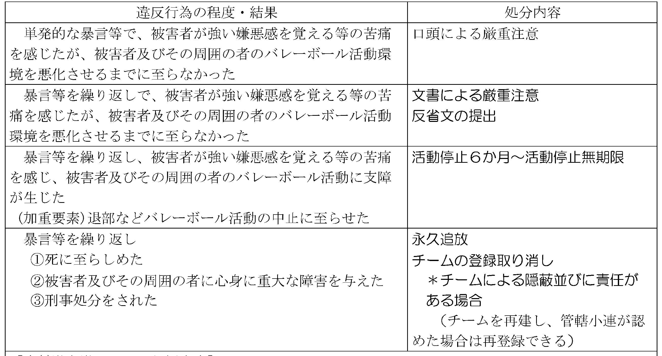
例：指導対象者、関係者等に対する人格を否定するような発言
･侮辱等（以下「暴言等」）心身に有害な影響を及ぼす言動
処分基準原文
初回
繰返
可視
被害
犯罪
12

Slide 14
知っておくべき「4つの知識」 ➍事案発生時の対応
初期対応
・対応計画の策定(JVA提出)
聞き取り調査の実施
・通報者(被害者)→選手･その保護者→
チームスタッフ→行為者の順で聞き取り
コンプライアンス委員会の開催
・調査結果及び処分案をJVA提出
(処分決定にあたりケースによってはJVAへの相談要)
行為者に処分の通知
処分後の対応
13

Slide 15
千葉県小連、2024年度の取組み
コンプライアンス委員会の役割
●各事案を双方が納得できる形で解決すること
のためのアドバイスやサポート
●トラブル事案の発生しないための未然防止の
取組み
14

Slide 16
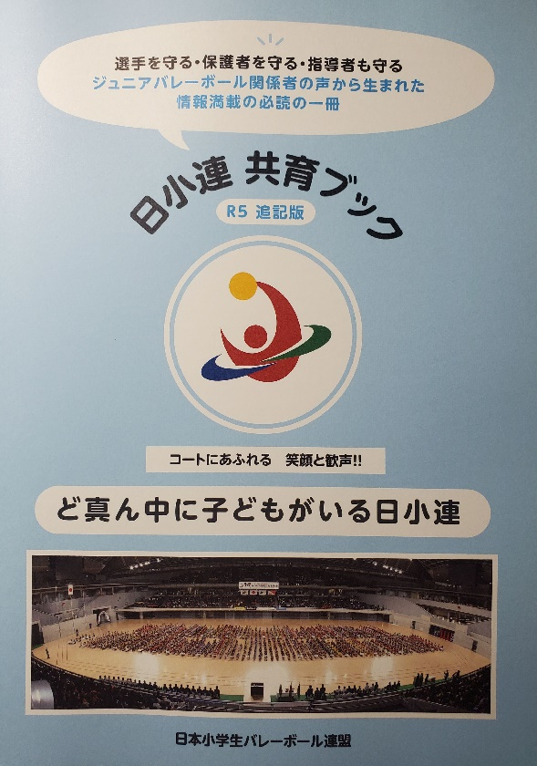
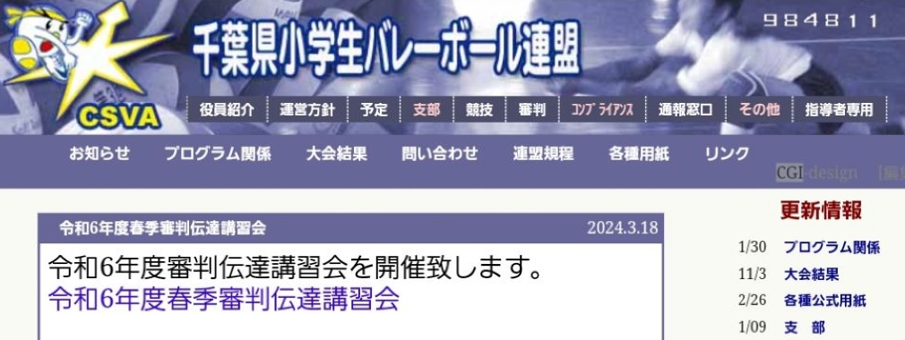
◎活動方針 「事案への対応」から「未然防止活動」へ
※ 未然防止活動とは：“選手を守る･保護者を守る･指導者を守る”ことへの取組み
＜活動計画＞ 啓蒙活動と情報共有の仕組み作り
●コンプライアンス事案 への「通報窓口」設置 | ●コンプライアンス ｢情報サイト｣開設 | ●｢コンプライアンス 研修会｣の開催
設置：4月開設 受信者：理事長 ｺﾝﾌﾟﾗｲｱﾝｽ委員長 | 表記：4月開設 内容：各種情報掲載 ＊ｺﾝﾌﾟﾗｲｱﾝｽ規定 ＊処分基準 ＊共有BOOK 今後、情報を追記へ | 開催時期：5or7月(予定) 対象者：チーム代表/監督、 及び保護者代表 講師：外部講師&県小連 内容：知識習得/事案事例 共有BOOK活用など
＜活動計画＞ 啓蒙活動と情報共有の仕組み作り
●コンプライアンス事案 への「通報窓口」設置
設置：4月開設 受信者：理事長 ｺﾝﾌﾟﾗｲｱﾝｽ委員長
＜活動計画＞ 啓蒙活動と情報共有の仕組み作り
●コンプライアンス事案 への「通報窓口」設置 | ●コンプライアンス ｢情報サイト｣開設
設置：4月開設 受信者：理事長 ｺﾝﾌﾟﾗｲｱﾝｽ委員長 | 表記：4月開設 内容：各種情報掲載 ＊ｺﾝﾌﾟﾗｲｱﾝｽ規定 ＊処分基準 ＊共有BOOK 今後、情報を追記へ
画像予定
画像予定
画像予定
15

Slide 17
｢匿名通報｣の捉え方
従来
通報として取り扱わない方向
（とは言え対応するものも多々あり）
これから
「通報」と捉え対応へ
児童福祉法第25条
要保護児童を発見した場合は、これを市町村、都道府県の設置する福祉事務所若しくは児童相談所又は児童委員を介して市町村、都道府県の設置する福祉事業所若しくは児童相談所に通告しなければならない
児童虐待防止法第6条
児童虐待を受けたと思われる児童を発見した者は、速やかに、これを市町村、都道府県の設置する福祉事務所若しくは児童相談所又は児童委員を介して市町村、都道府県の設置する福祉事業所若しくは児童相談所に通告しなければならない
16

Slide 18
動画視聴
「暴言」
5:07
https://www.japan-sports.or.jp/women/tabid1331.html#ch3
17

Slide 19
最後に、
千葉県小連は、今後取組みを加速し、他都府県との足並みを揃えるようにしていきます。
毎年提出いただく｢宣言書｣は、｢コンプライアンス規定順守」をお約束いただいたもの、
ぜひ、指導者の皆様には、県小連とともに
｢ど真ん中に子供のいる千葉県小連｣
作りにご理解、ご尽力、宜しくお願い致します。
18

Slide 20
千葉県小学生バレーボール連盟

